Slide 1
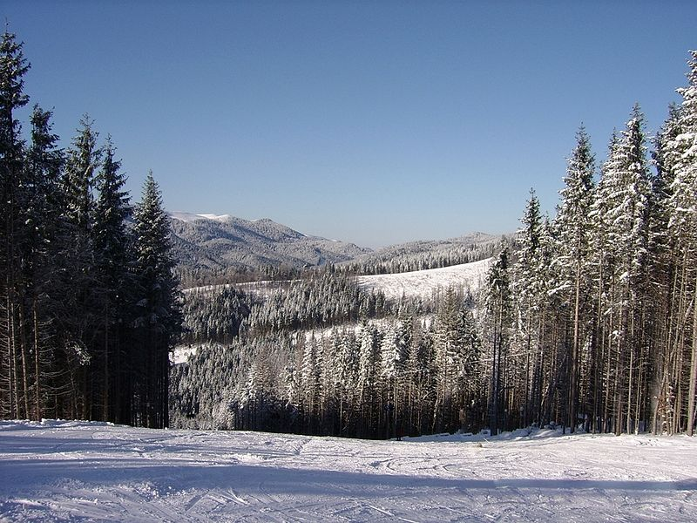
Горнолыжный курорт Буковель

Slide 2
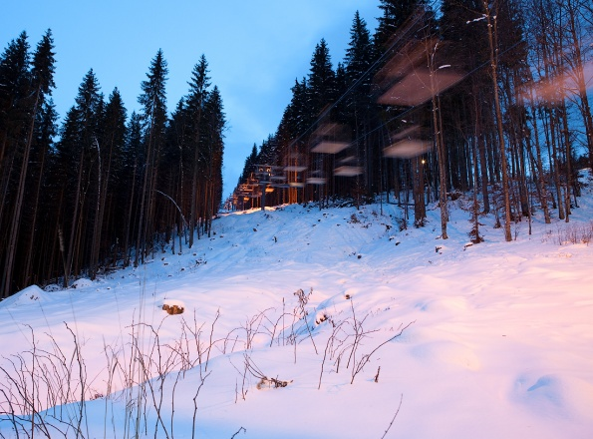
Горнолыжный курорт Буковель находится у подножья одноименной горы, в с.Поляниця Яремчанского горсовета, на высоте 900 метров над уровнем моря, за 30 км от г.Яремче, и 100 км. от Ивано-Франковска. Сказочные пейзажи, кристально чистый воздух, уникальные памятники истории и культуры, самобытные черты народного исскусства привлекают гостей.

Slide 3
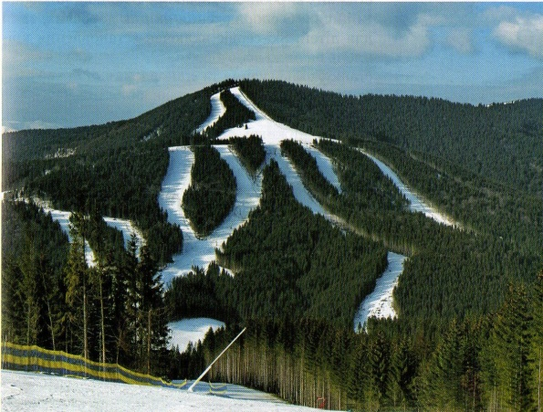
Рядом находятся две высокие горы Синяк (1665 м) и Хомяк (1542 м), соединенные между собой полониной, которые в силу своей доступности очень привлекательны для восхождений широкому кругу любителей активного отдыха.

Slide 4
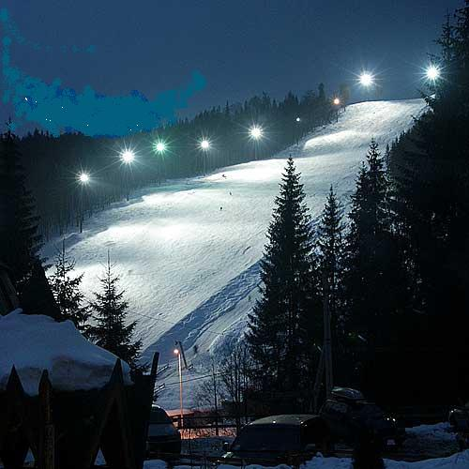
Лыжные трасы оборудованы на специально подготовленных склонах с травяной основой. Все трасы укомплектованы снеговыми пушками и защищены от прямого попадания солнечных лучей, благодаря чему снег держится значительно дольше, чем в других местах. Трасы подготавливают к катанию специальной «снегонабрасывающей» и «снегоутрамбовующей» техникой. Освещение склонов позволяет кататься и в вечернее время.

Slide 5
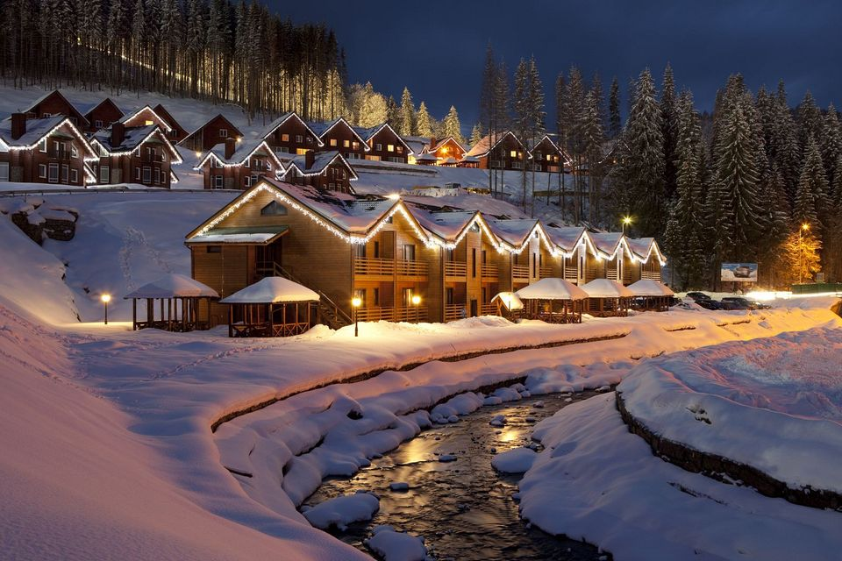
В туристическом комплексе Буковель работают пункты проката снаряжения, камеры хранения, пункты для переодевания, санузлы, ski-сервисные центры. Спортивные магазины предлагают все, что нужно для активного отдыха. Также здесь действует лыжная школа, где каждый найдет для себя соответствующую группу и курс обучения под руководством опытных инструкторов-горнолыжников.

Slide 6
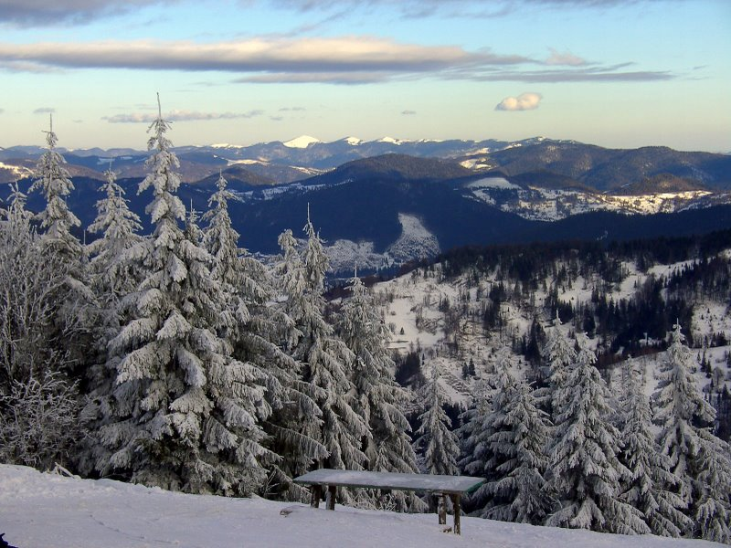
Отдых на горнолыжном курорте «Буковель» будет полезен для людей любого возраста. Климат Украинских Карпат, чистый воздух, родниковая вода, пейзажи радующие глаз в любое время года положительно влияют на все системы организма.

Slide 7
